Slide 1
Sharciga Fasaxa Qoyska iyo Caafimaadka ee Mushaharka Leh
Ajandaha:
Guudmar Guud
Taariikhaha muhiimka ah
Sharci-samaynta iyo UrurintaJawaabcelinta
Tabarucaadka lagu bixiyo Sanduuqa PFML
Sababaha fasaxa
Noocyada fasaxa
Shuruudaha iyo mutaysiga
Macluumaadka loogu talogalay Loo-shaqeeyayaasha
Xisaabinta Faa'idada: Heerarka
Tusaalayaasha
Su'aalaha

Slide 2
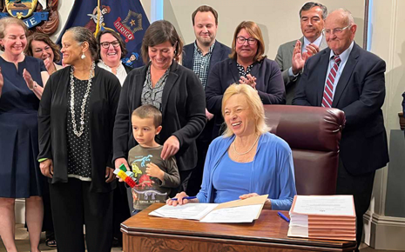
Guudmar Guud
Luulyo 2023 - Badhasaab Janet Mills waxay saxeexday miisaaniyadda gobolka oo sidaas ku sharciyawday taasi oo uu ku jiray samaynta sharciga Fasaxa Qoyska iyo Caafimaadka ee Mushaharka Leh (PFML).
Sharciga PFML ee Maine waxa uu bixin doonaa fasax mushahar la qaato oo illaa 12 toddobaad ah sanad faa'ideedkiiba oo ah fasax qoys, milatari, caafimaad ama ammaan.
Sharciga PFML wuxuu khusayn doonaa dhammaan shaqaalaha iyo loo-shaqeeyayaasha Gobolka Maine. Dawladda fadaraalka iyo shaqaalaheega sharcigan waa laga dhaafay.

Slide 3
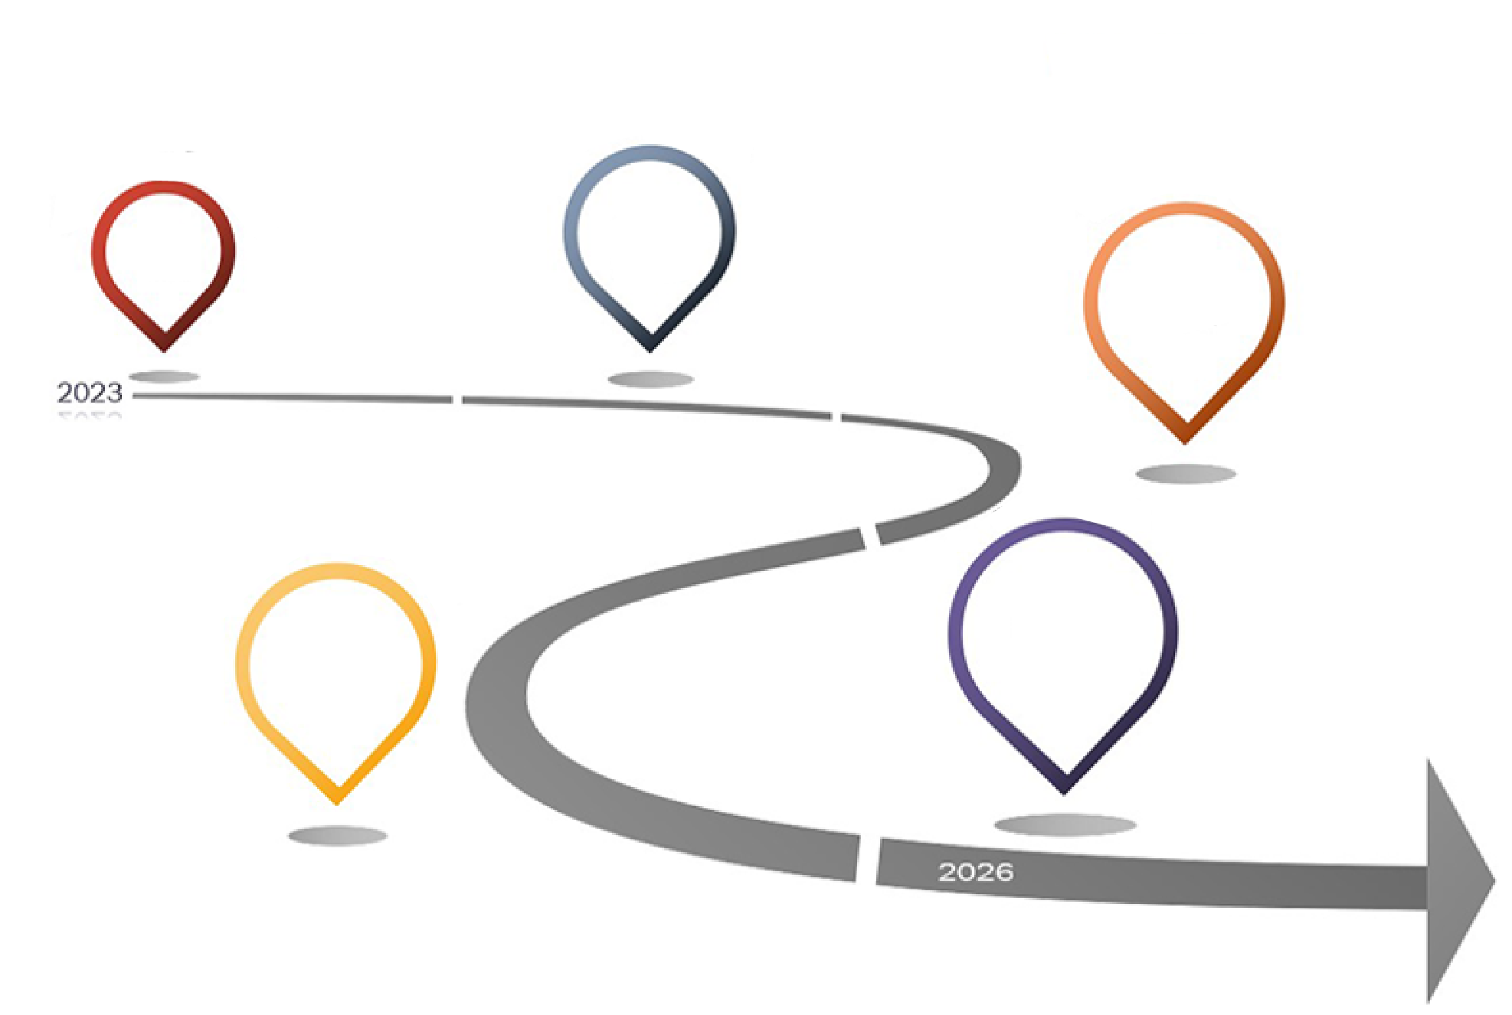
Taariikhaha muhiimka ah
Oktoobar 25, 2023: Sharciga PFML wuxuu dhaqangalayaa.
Janaayo 1, 2024: Maamulka PFML ayaa la magacaabay.
Janaayo 1, 2025: Xeerarka hirgalinta barnaamijka PFML waxa waajib ah inay ku dhaqanto Waaxda Maine ee Shaqaaluhu.
Janaayo 1, 2025: Ka jaridda mushaharka ee barnaamijka Fasaxa Qoyska iyo Caafimaadka ee Mushaharka leh ayaa bilaabmi doona.
Maajo 1, 2026: Faa'idooyinka ayaa diyaar noqon doona.
Jadwalka Fasaxa Qoyska & Caafimaadka ee Mushaharka Leh ee Maine Oktoobar 2023
Barnaamijka PFMK ayaa la Bilaabay
Maamulka ayaa la Magacaabay
Sharci-samaynta ayaa Bilaabantay
25
Oktoobar
1 Janaayo
2024
Guga
2024
Faa'idooyinka waxay Bilaabmi
Tabarucaadka Mushaharka ayaa Bilaabmi
1 Maajo
2026
1 Janaayo
2025
Warbixinaha ugu horreeya iyo lacag-bixinaha saddex-biloodlaha ah waxay ku ekaan Abriil 30.

Slide 4
HANNAANKA SHARCI-SAMAYNTA IYO URURINTA JAWAABCELINTA
Hannaanka sharci-samaynta ee PFML waxa loo mari doonaa Xeerka Habraacyada Maamuleed ee Maine (MAPA):
Taariikhda sharci-samaynta rasmiga ah bilaabantay: Guga 2024
Kulamada dhagaysiga dadwaynaha ee aan caadiga ahayn waxa lagu qabtay gobolka oo dhan si loo helo jawaabcelinta iyo su'aalaha guud ee ka imanaya cidda danaynaysa.
Xeerarka bilawga ayaa iyagoo qabyo ah la soosaari loona fasixi in dadwaynuhu faallo ka dhiibtaan. Dhagaysi dadwayne ayaa loo qabtay xeerarka bilawga.
Waaxda ayaa tixgalin oo ka jawaabi faallooyinka dadwaynaha.
Waaxdu waxay baahin xeerarka si ay u hirgaliso barnaamijka ugu dambayn Janaayo 2025.

Slide 5
Tabarucaadka lagu bixiyo Sanduuqa PFML
Tabarucaadka halkii shaqaale waa 1% mushaharka qofka, oo ay kala qaybsadeen shaqaalaha iyo loo-shaqeeyuhu.
Loo-shaqeeyayaasha haysta wax ka yar 15 shaqaale waa laga dhaafay saamiga tabarucaadka loo-shaqeeyaha laakiin waxa wali waajib ah in laga hayo 50% qiimaha caadiga ah ee ka imanaya mushaharka shaqaalihiisa. Dadka gaarkooda u shaqaysta ee aqbalsan waxay kaliya ka masuul yihiin qiimaha caadiga ah 50%. Tusaalaha jajabinta tabarucaadka ee loo-shaqeeyayaasha/shaqaalaha:
Loo-shaqeeyayaasha haysta 15 ama ka badan oo shaqaale Loo-shaqeeyaha leh mushaharka sanadkii oo dhan $1 milyan sanadkii, qiimaha caadiga ah ee sanadkii wuxuu noqon doonaa $10,000 ($1M x 1%). Loo-shaqeeyuhu wuxuu bixin doonaa $5,000 sanadkii (0.5%) shaqaalaha oo la isku darayna waxay bixin $5,000 sanadkii (0.5%).
Loo-shaqeeyaha haysta in ka yar 15 shaqaale Loo-shaqeeye mushaharka uu sanadkii bixiyo yahay $250,000, lacagta uu bixinayo sanadkii waxay noqon $1,250 ($250K x 0.5%). Loo-shaqeeyuhu waxa dhici karta inuu lacagta oo dhan ka jaro mushaharka shaqaalaha kana masuul noqdo inuu lacagtaas la jaray xawilo.

Slide 6
Sababaha fasaxa
Sababaha PFML ee fasaxu waxay waafaqsan tahay sharciga gobolka iyo fadaraalka ee wakhtigan. Sababaha fasaxa waxa ka mid ah:
Fasaxa qoyska: Daryeelidda ilme dhashay (la dhalay, la korsanayo, la korinayo), daryeelidda xubin qoys oo qabta xaalad caafimaad oo halis ah.
Fasaxa caafimaad: Daryeelidda qof ehelka ah oo baahiyo caafimaad qaba.
Fasaxa badbaadada: In uu badbaado ku sugnaado ama ka caawiyo xubin qoys in ay badbaado ku sugnaato kadib xadgudub ama waxyeello.
Shaqagelinta milatariga: Loogu talagalay fasaxa la xidhiidha shaqagelinta milateri ee xubin qoys ee dhaw.

Slide 7
Noocyada fasaxa
Fasax joogto ah: Shaqaaluhu wuxuu qaadanayaa fasaxa soconaya maalmo ama toddobaadyo markiiba (tusaale, Qofka shaqaalaha ah wuxuu qaadanayaa 6 toddobaad si uu u dhawaansho ula sameeyo ilmaha dhawaanta dhashay).
Fasaxa googooska ah: Qofka shaqaalaha ah wali waa shaqeeyaa laakiin wuxuu u baahan doonaa inuu fasax qaato si kala googo'an (Tusaale Qofka shaqaalaha ah ee maraya kimiterabi wuxuu shaqeeyaa subaxdii, wuxuu maraa daawaynta kimoterabi gallinka dambe, wuxuuna u baahan maalin uu ku soo kabto).
Fasaxa la soo koobay: Qofka shaqaalaha ah wali waa shaqeeyaa laakiin wuxuu ku shaqeeyaa jadwal la dhimay isagoo shaqeeya maalmaha qaar toddobaadkii oo inta kalena fasax nasasho ku jira. (Tusaale Shaqaaluhu sida caadiga ah wuxuu shaqeeyaa Isniin-Jimce laakiin wuxuu hadda shaqaynayaa Isniin, Arbaca iyo Khamiis 8 toddobaad ee soo socda si uu u daryeelo xubin qoyska ah oo qabta xaalad caafimaad oo halis ah).

Slide 8
Shuruudaha iyo mutaysiga
Hadduu ku maqnaanayo xaalad gurmad ah, jirro ama waxyaalo kale oo kallifaya inuu fasax qaato, qofka shaqaalaha ah waxa waajib ah inuu siiyo "ogaysiis macquul ah" loo-shaqeeyaha damaciisa ah inuu fasax qaato.
Waxa waajib ah in caddayn la keeno taasi oo sheegaysa in qofku ugu qalmo mid ka mid ah sababaha fasax qaadashada ee la ansixiyey.
Qofku waxa waajib ah inuu kasbaday ugu yaraan wax u dhigma lix jeer celceliska mushaharka toddobaadkii ee gobolka (SAWW) afar ka mid ah shantii saddex-bilood ee dhammaaday kahor inta uusan helin faa'idada.
Jadwalka qof shaqaale ah oo qaadanaya fasax waxa waajib ah inuusan ku sababin "dhibaato wayn" loo-shaqeeyaha.
HADDA DALBO

Slide 9
Macluumaad muhiim ah oo loo-shaqeeyayaasha loogu talogalay
Dadka u shaqeeyay loo-shaqeeye ugu yaraan 120 maalmood oo xiriir ah waxa loo dammaanad qaadayaa sugnaansho shaqo markay fasaxa qaadanayaan.
Loo-shaqeeye waxa dhici karta inuu dalbado beddelka qorshaha gaarka ah oo muujinaya in waxa uu bixiyaa "aad ula mid yahay" qorshaha gobolka. Waxa dhici karta inuu joojiyo ku dhaqankiisa oo uu adeegsado qorshihiisa gaarka ah ilaa iyo inta qorshihiisu uu buuxiyo waajibaadka uu farayo sharciga PFML (xuquuqda, ilaalinta iyo faa'idooyinka).
Waaxdu waxay xaq u leedahay inay la laabato ansixinta qorshe gaar ah haddii wax ka mid ah shuruudaha iyo xaaladaha lagu xadgudbo.
Haddii loo-shaqeeye ku fashilmo inuu bixiyo ogaysiis ku saabsan barnaamijka Maine PFML iyo xuquuqda shaqaalaha ee ah inuu qaato haddii laga maarmi waayo, waajibaadka shaqaalaha ka saaran inuu ku wargeliyo loo-shaqeeyaha uu fasaxa ka qaadanayo waa laga dhaafaa.

Slide 10
Loogu talogalay loo-shaqeeyayasha: Boortalka Fasaxa Mushaharka la Qaato ee Maine
Nidaam onlayn ah oo loogu talogalay loo-shaqeeyayaashu inay ka diiwaangaliyeen Barnaamijka Fasaxa Qoyska iyo Caafimaadka ee Mushaharka la Qaato, macluumaadka ganacsigooda, ay sameeyaan mushahar diyaariye, ay ka xereeyaan warbixinaha mushaharka ee saddex-biloodlaha ah, ayna ka diraan lacagta tabarucaadka ee saddex-biloodlaha ah. Boortalka waxa la hawlgaliyey Janaayo 2025.
Boortalku sidoo kale wuxuu oggolaan doonaa shakhsiyaadka iskood u shaqaysta iyo maamulada qabiiladu inay doortaan caymin.
Warbixinaha iyo lacagaha la bixiyo ee saddexda bilood ee koowaad waxay ku eg yihiin Abriil 2025.

Slide 11
Xisaabinta Faa'idada: Heerarka
Faa'idooyinka waxa go'aamiya nidaam heerar ah oo ku salaysan celceliska mushaharka toddobaadlaha ee gobolka (SAWW):
Qaybta celceliska mushaharka toddobaadlaha ee qofka caynsan taasi oo la mid ah ama ka yar 50% ee SAWW waxa lagu baddalaa 90%
Qaybta celceliska mushaharka toddobaadlaha ee qofka caynsan taasi oo ka badan 50% ee SAWW waxa lagu baddalaa 66%
Faa'idooyinka waa la xaddidaa SAWW ($1,144 2024)

Slide 12
Sida Faa'idooyinka loo xisaabin doono Tusaale 1: MORGAN (Qiyaas)
Morgan waa xisaabiye si buuxda u shaqaysa waxayna qaadataa $57,000 sanadkii.
Morgan waxay u baahan tahay inay qaadato 8 toddobaad oo fasax ah si ay u daryeesho hooyadeed oo xaalad caafimaad oo halis ah ku jirta.
Xisaabinta Faa'idada Toddobaadlaha ah ee Morgan (Qiyaas):
Celceliska mushaharka toddobaadlaha ah ee Morgan waa $1,096 ($57,000 loo qaybiyey 52 toddobaad).
Lacagta toddobaadkii mushaharka Morgan loo jarayo in lagu bixiyo sanduuqa PFML waa $5.48 toddobaadkii. ($285 sanadkii oo loo qaybiyey 52 toddobaad).
Adigoo ka soo qaadaya in loo-shaqeeyaha Morgan uu haysto wax ka yar 15 shaqaale, loo-shaqeeyaha waxa laga dhaafay inuu bixiyo qaybta in loo-shaqeeyuhu uu bixiyo laga rabo laakiin waxa waajib ah inuu lacagta Morgan laga jaro u gudbiyo Sanduuqa PFML.
Heerka 1: 90% mushahar waa la baddali kasbashada gaaraya 50% SAWW: $1,144 x 50% = $572
90% ee $572 = $514
Heerka 2: 66% mushaharka waa la baddali kasbashada ka badan 50% SAWW
Kasbashada soo hartay ee Morgan waa $524 ($1,096 - $572).
66% ee $524 = $345
Faa'idada toddobaadkii ee Morgan ee 8 toddobaad ee xiga = $859 ($514 iyo $345). Tani waa ka yar tahay SAWW, markaa waxba laga jari maayo.

Slide 13
Sida Faa'idooyinka loo xisaabin doono Tusaale 2: Michael (Qiyaas)
Michael waa shaqaale si buuxda u shaqeeya waana ilaaliye waxaana soo gala $35,000 sanadkii.
Michael waxa uu u baahan yahay inuu fasax 6 toddobaad ah qaato si uu ula joogo gabadhiisa yar ee hadda dhalatay.
Xisaabinta Faa'idada Toddobaadlaha ah ee Michael (Qiyaas):
Celceliska mushaharka toddobaadlaha ah ee Michael waa $673 ($35,000 loo qaybiyey 52 toddobaad).
Lacagta toddobaadkii mushaharka Michael loo jarayo in lagu bixiyo sanduuqa PFML waa $3.36 toddobaadkii. ($175 sanadkii oo loo qaybiyey 52 toddobaad).
Adigoo ka soo qaadaya in loo-shaqeeyaha Michael uu haysto wax ka badan 15 shaqaale, loo-shaqeeyaha wuxuu isna bixinayaa $3.36 toddobaadkii. ($175 sanadkii oo loo qaybiyey 52 toddobaad).
Heerka 1: 90% mushahar waa la baddali kasbashada gaaraya 50% SAWW: $1,144 x 50% = $572.
90% ee $572 = $514
Heerka 2: 66% mushaharka waa la baddali kasbashada ka badan 50% SAWW
Kasbashada soo hartay ee Michael waa $101 ($673 - $572).
66% ee $101 = $66
Wadarta faa'idada Michael ee 6 toddobaad xiga = $580 ($514 iyo $66). Tani waa ka yar tahay SAWW, markaa waxba laga jari maayo.

Slide 14
Tusaale Sida Faa'idooyinka loo xisaabin doono Tusaale 3: Jo (Qiyaas) Tusaale 3 (Qiyaas)
Jo waa shaqaale si buuxda u shaqeeya waana xirfadle IT waxaana soo gala $90,000 sanadkii.
Jo wuxuu u baahan yahay 4 toddobaad oo fasax ah si uu qalliin uga soo kabto.
Xisaabinta Faa'idada Toddobaadlaha ah ee Jo (Qiyaas):
Celceliska mushaharka toddobaadlaha ah ee Jo waa $1,730 ($90,000 loo qaybiyey 52 toddobaad).
Lacagta toddobaadkii mushaharka Jo loo jarayo in lagu bixiyo sanduuqa PFML waa $8.65 toddobaadkii. ($450 sanadkii oo loo qaybiyey 52 toddobaad)
Adigoo ka soo qaadaya loo-shaqeeyaha Jo inuu haysto 15 ama ka badan oo shaqaale, qaybta loo-shaqeeyuhu bixinayo sidoo kale waa $8.65 toddobaadkii.
Heerka 1: 90% mushaharka waa la baddali kasbashada gaaraya ilaa 50% SAWW: $1,144 x 50% = $572 (la duubay). 90% x $572 = $514
Heerka 2: 66% mushaharka waa la baddali kasbashada ka badan 50% SAWW
Kasbashada soo hartay ee Jo waa $1,158 ($1,730 - $572).
66% ee $1,158 = $764
Wadarta faa'idada toddobaadkii ee Jo ee 6 toddobaad ee xiga = $1,278 ($514 + $764). Tani waxay ka badan tahay SAWW, markaa faa'idada Jo waxa lagu xaddidayaa $1,144.

Slide 15
Su'aalo ma qabtaa?

